Slide 1
Argiste Öz nitelik verilerinin (Nokta, çizgi, Poligon) girilmesi
İşlem Sıralaması: Feature dataset – Ör: İlçeler – New – Feature Class – İlçe adı – Nokta,çizgi,poligon

Slide 2
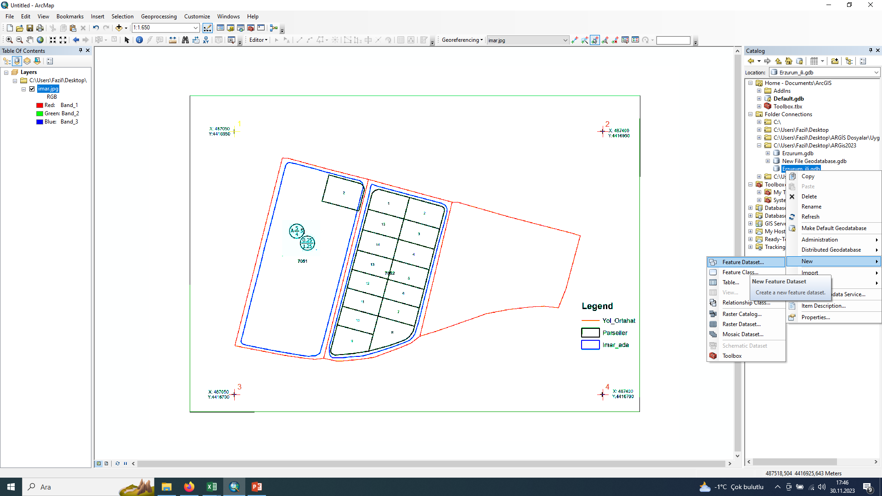

Slide 3
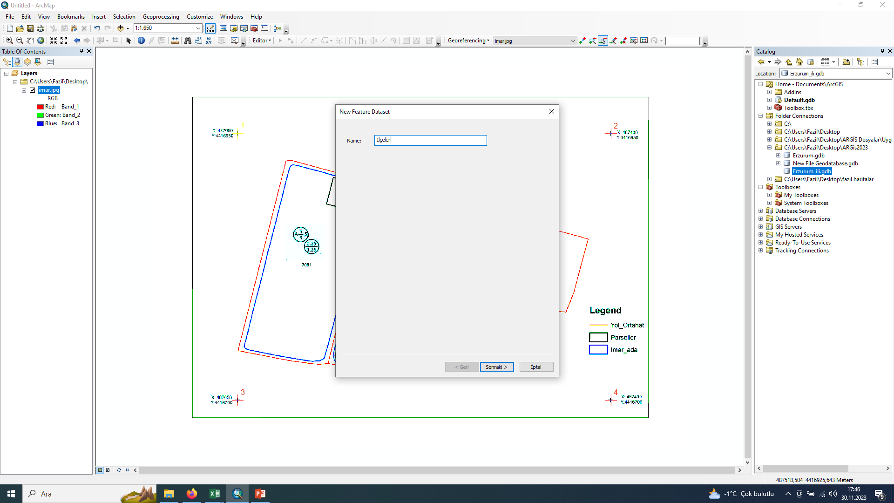

Slide 4
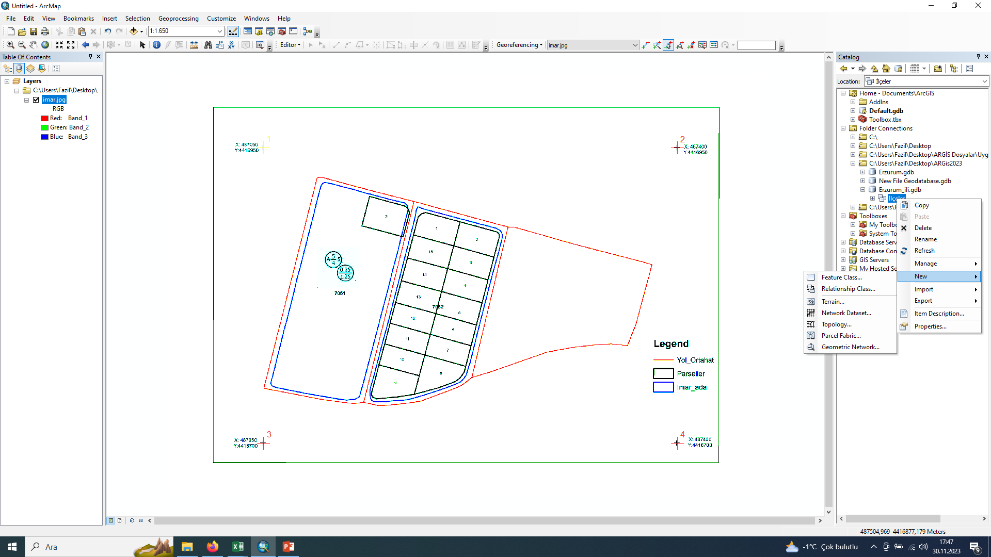

Slide 5
